Slide 1
MATERIALES ELABORADOS
E.E.I. “Mª Carmen Gutiérrez”
Curso 2016-2017

Slide 2
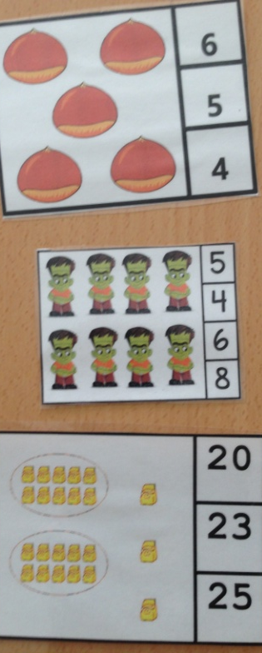
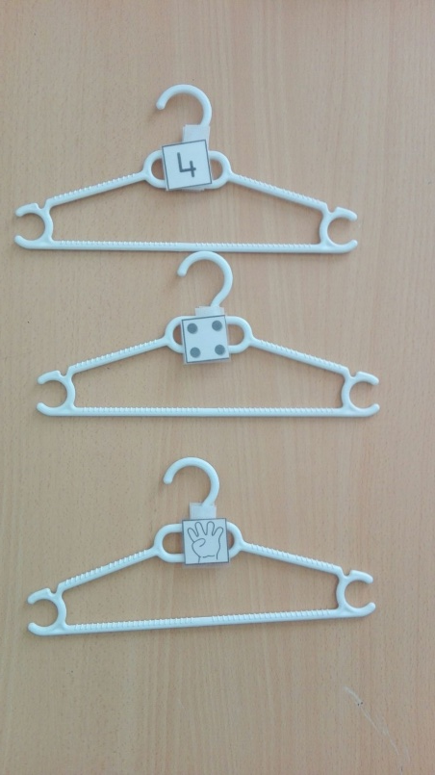
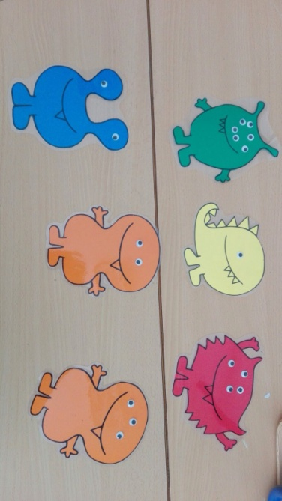
ASOCIACIÓN NÚMERO-CANTIDAD

Slide 3
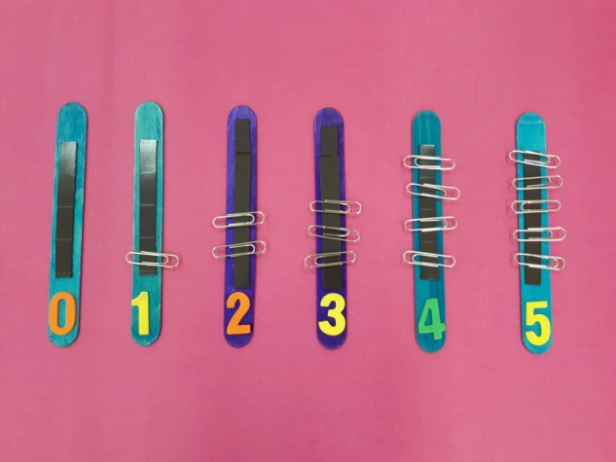
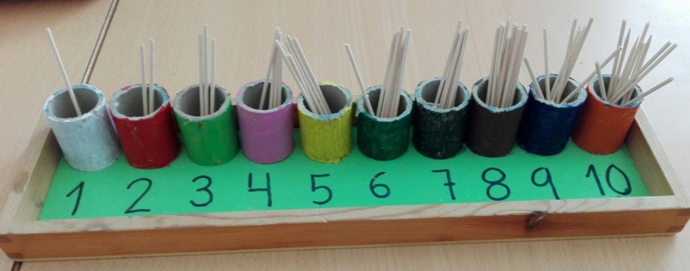
ASOCIACIÓN NÚMERO-CANTIDAD

Slide 4
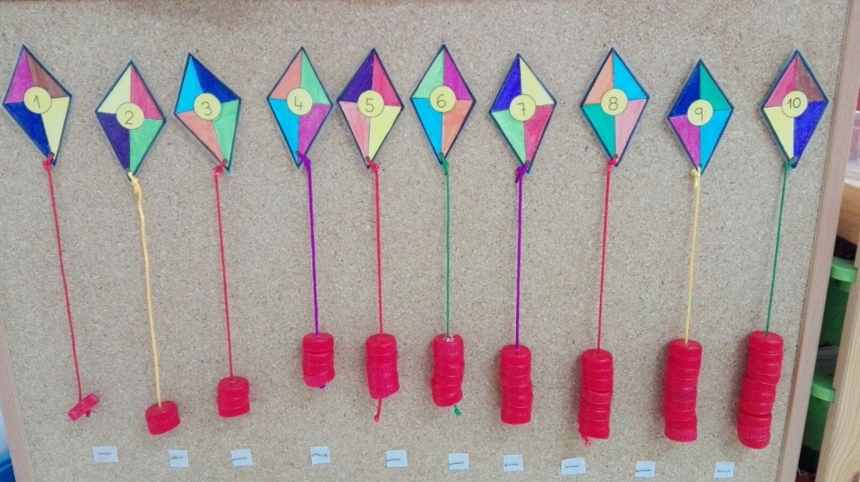
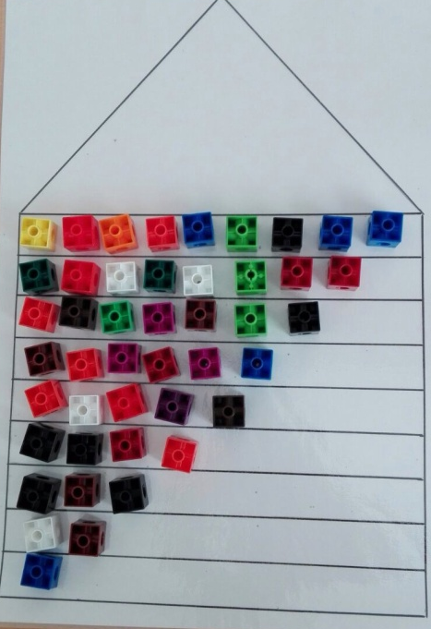
PATRÓN FÍSICO
ORDENAMIENTO DE PATRONES

Slide 5
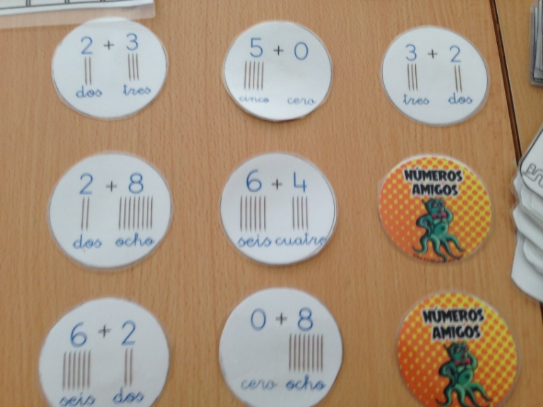
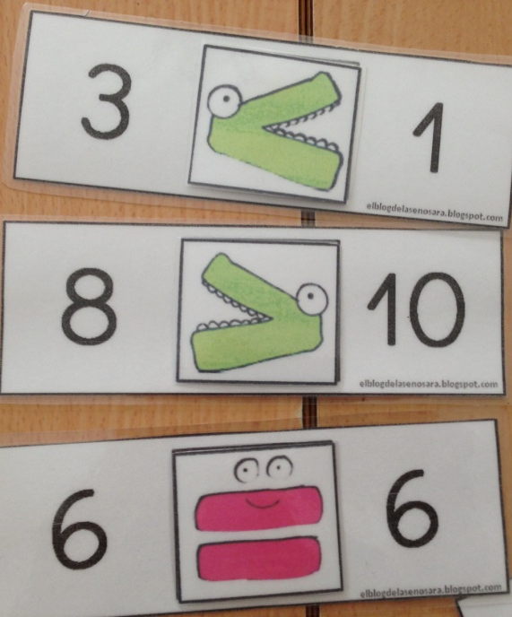
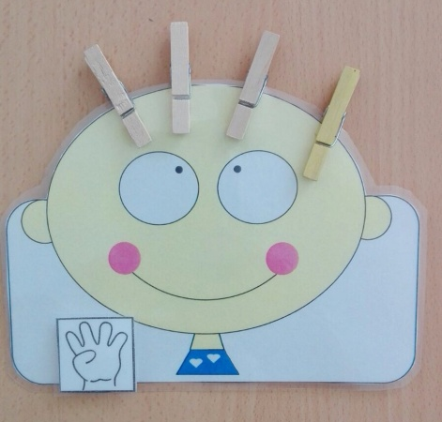
EQUIVALENCIAS
MAYOR QUE… MENOR QUE…

Slide 6
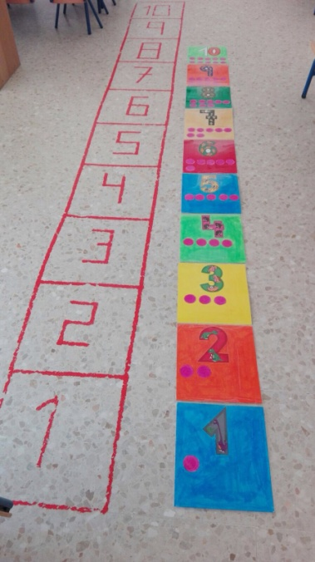
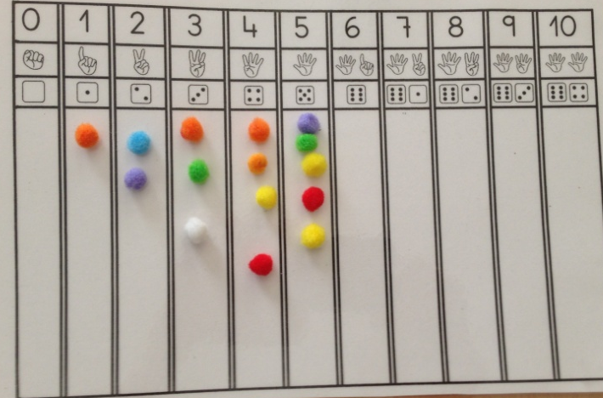
RECTA NUMÉRICA

Slide 7
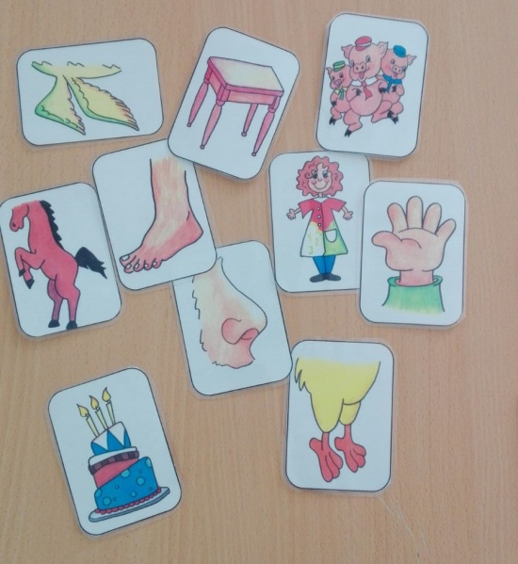
DIVERSIDAD DE APARIENCIA DE PATRONES

Slide 8
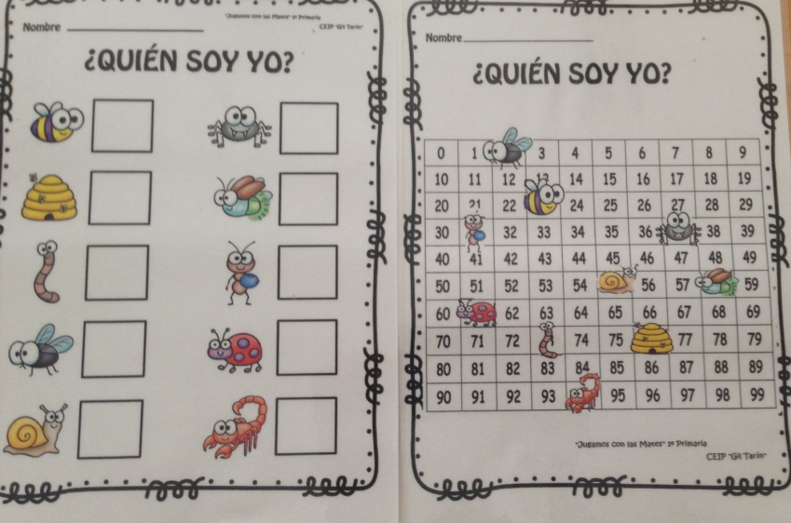
ADIVINANZAS NÚMEROS
PISTAS:
ABEJA:
Pertenezco a la familia del 20.
Soy de la pandilla del 3.
Soy mayor que 21.
Soy menor que 25.

Slide 9
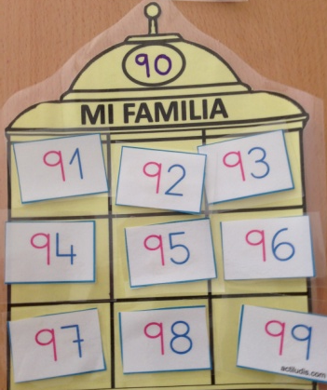
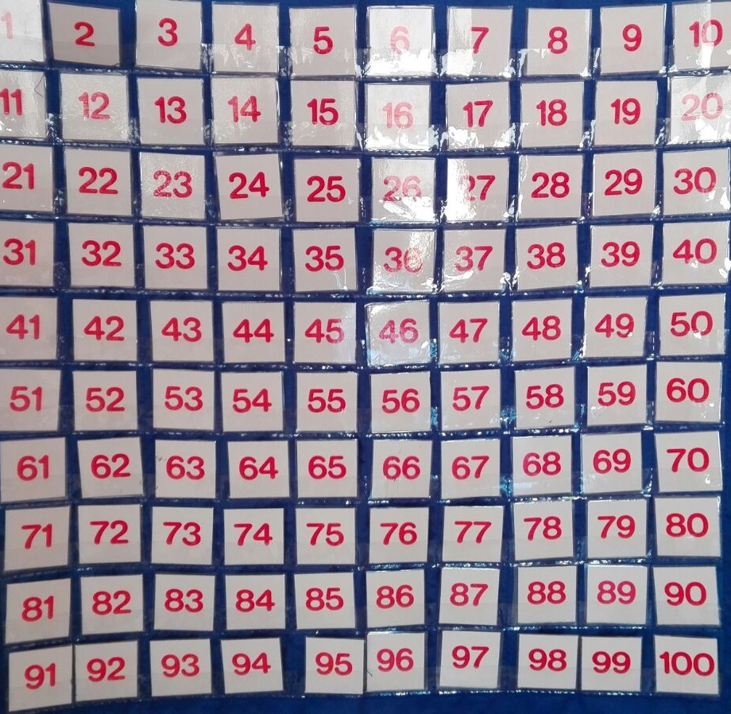
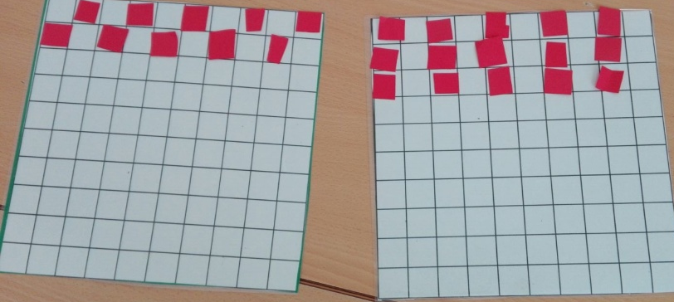
TABLA NUMÉRICA

Slide 10
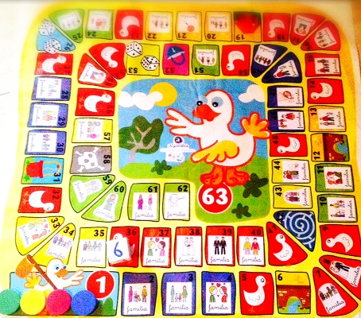
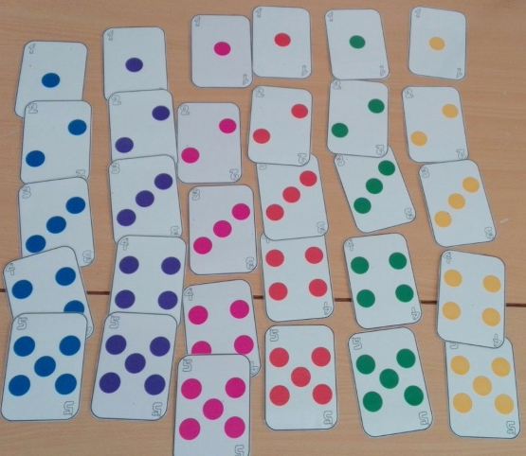
DIVERSIDAD DE APARIENCIA DE PATRONES

